Slide 1

Présentation technique UCC
Novembre 2017
Si besoin, logo du client/partenaire

Slide 2
1|L’équipe
2|Les applications
3|Le versionning
4|Les développements
5|Les environnements
6|Organisation documentaire

Slide 3

L’équipe

Slide 4
L’équipe
Management
Chef de projet: Géraldine Zègre
Chef de projet adjoint: Damien Vaillant
Equipe fonctionnelle
Benjamin Prophète (responsable facturation, clôture comptable...)
Christophe Renault (responsable commande, client...)
Sarah Jaillet
Pierre Malmassari
Marie-Christine Hervé
Equipe technique
Loïc Boinquet (responsable équipe technique)
Roxane Feraud
Bruno Ledee
Julien Beguier

Slide 5

Les applications

Slide 6
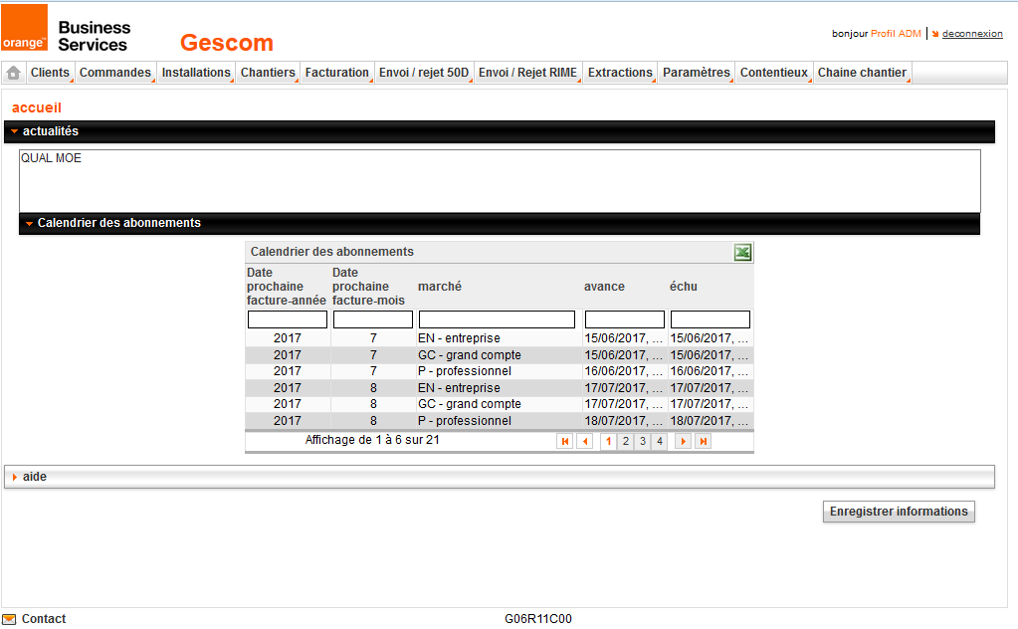











gescom
GEStion COMmerciale
Application principale du projet
Elle a été réécrite en J2EE en 2014 et 2015 par Sopra Stéria (Projet New Gescom)
Composée d’une application web, d’un batch et d’une la base de données
Technologies :
Jonas (serveur) / Tomcat (developpement)
Maven
Spring 3
JPA 2 / Spring data / Hibernate
Jaxrs / Jersey
Jaxws / CXF
SLF4J / Logback
Apache Wicket 6

Slide 7
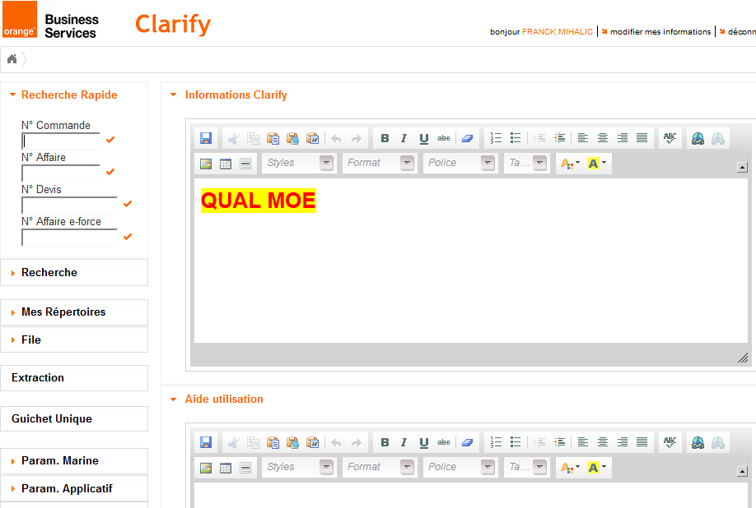


Clarify
Gestion des chantiers et interventions

Slide 8


OCTAVE / BMO / NOOVA
Octave => Deviseur
BMO => Référentiel client
NOOVA => Référentiel produit

Slide 9


Les applications
Octave / BMO / Noova
Sif Info
Gescom
Clarify
Octave WS
BMO WS
Sif Data

Slide 10

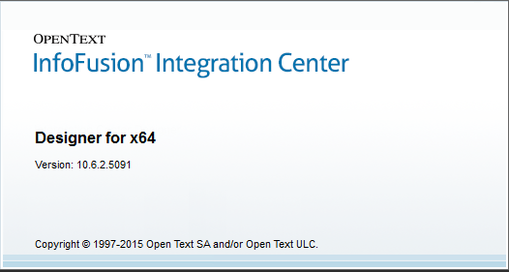
Les applications
Opentext Integration Center
Anciennement nommé « Genio »
Toujours appelé « Genio »
ETL du projet
Gère les flux inter-applicatifs
Traitement et génération de fichier
Mises à jour de base de données
Travaille de concert avec:
CFT pour la réception/envoi de fichier
Dollaru pour l’ordonnancement des traitements

Slide 11

Le versionning

Slide 12

Versionning
Palier
Versions applicatives
Version applicative
Genio
Version projet

Slide 13

Versionning - Exemple
Une version = Une branche SVN
Palier G09R12C00
GESCOM
Version G06R12C00
CLARIFY
Version G04R05C01
GENIO
Version G03R05C00
ALE_GESCOM
G1R0
CLARIFY_INTEG
G2R5

Slide 14
Versionning - SUIVI

Slide 15
Évolutions
Corrections
Expression du besoin (DM1)
Signalisation
Macro-chiffrage de la solution
Reformulation
Proposition de solution (DM3)
Développements / TU / Spécification fonctionnelles
Qualification MOEd
Recette MOA
Pré-production
Production

Slide 16

Les développements

Slide 17




Analyse
Lire la DM ou la reformulation puis
Demander le JIRA correspondant
Demander une présentation fonctionnelle ou technique au responsable correspondant
Dev / TU
Créer la branche (Si nécessaire)
Installer l'environnement de travail correspondant à la branche (Si nécessaire)
Développer et creer/modifier les TUs auto
Commits intermédiaires et/ou finaux
Demander les revues de code et traiter les retours
TU
Déployer en DEV
Faire les tests unitaires non automatisés
Finalisation
Reporter le code si version supérieur existante
Livrer en qualification et envoyé email de livraison (Si demandé)
Maj de QC si defect

Slide 18

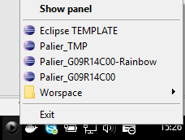
Les Développements JAva
Depuis le poste du développeur
Atelier fourni
Eclipse Néon avec :
Sonar configuré
SVN pré-enregistré (login à fournir)
Serveurs configurés
En général, un workspace par palier

Slide 19

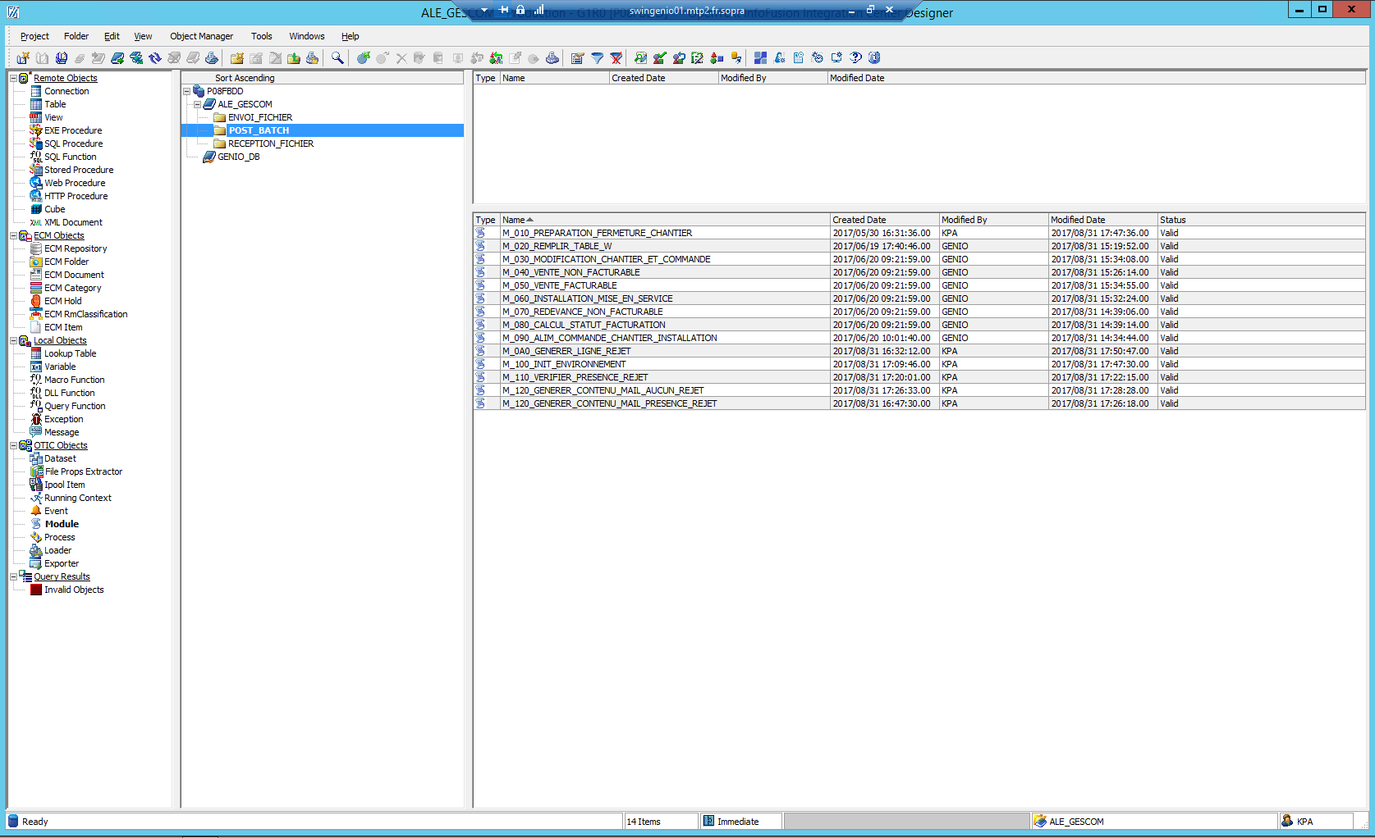

Les Développements Genio / CFT / Dollaru
Développements sur VM spécifique
VM Windows Server 2012
Accès par RDP
Outils spécifiques pour Génio / Dollaru

Slide 20








Les développements
Déploiement en Dev / Qualif MOEd
Build journalier / à la demande
Demande manuelle de revue de code par DIFF
Attention: quelques differences sur les développements Genio

Slide 21
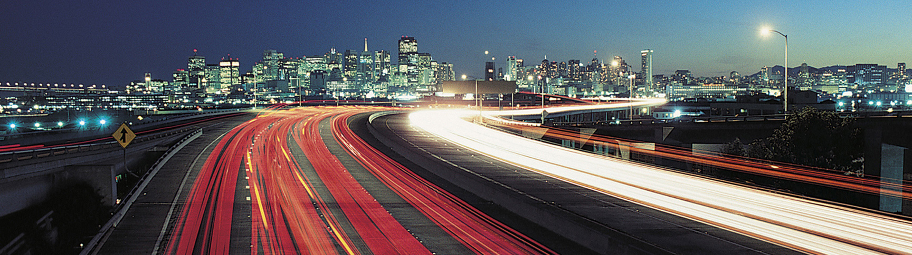
Les Environnements

Slide 22



Les environnements
Développement
BMO WS
Octave WS
Gescom
Clarify
Devis
Commandes
Chantiers
slnxftbmowsdev01
slnxftoctavewsasdev
Commandes
slnxftgescomasdev
slnxftclarifyasdev01
Sif Info / Sif Data
slnxftgescomdbdev
schémas:
Base développement: p32b01
Base PIC: pic
slnxftsiuccoradb01
schéma: D32MBDD
slnxftclarifydbdev01
schéma: p32f01
slnxftsiuccsifas02

Slide 23
Les environnements
Qualification MOED
BMO WS
Octave WS
Gescom
Clarify
Devis
Commandes
Chantiers
slnxftbmowsqual01
slnxftoctavewsasqual01
Commandes
slnxftgescomas01
slnxftclarifyasqual01
Sif Info / Sif Data
slnxftgescomdb01
schéma: p32b01
slnxftsiuccoradb01
schéma: Q32MBDD
slnxftclarifydbqual01
schéma: p32f01
slnxftsiuccsifas01

Slide 24
Les environnements
MOA / PRE-PRODUCTION / PRODUCTION
Partenaires
BMO WS
Octave WS
Gescom
Clarify
Devis
Commandes
Chantiers
Commandes
Sif Info
schéma: p32b01
schémas:
Q/P 32MBDD
Q/P 31CBD
schéma: p32f01
Sif Data

Slide 25

Organisation documents

Slide 26
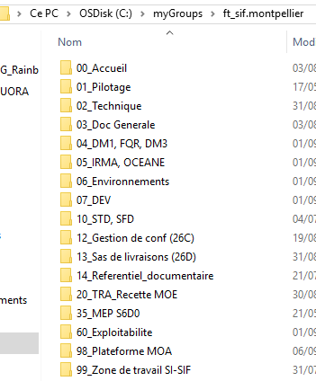
Organisation documents
DMs en cours + Historique
Defects + Reformulations
Informations serveurs + mots de passe + accès serveur
Suivi des développements
Spécifications
Colis de livraison / matière livrée
Contrats d’interface, modèles de documents…

Slide 27

QUESTIONS / réponses

Slide 28
ANNEXE
Constellation: http://constellation.corp.sopra/dashboard/
Jenkins: http://lmarccdk08.ptx.fr.sopra:10202/
SonarQube: http://lmarccdk08.ptx.fr.sopra:10204/
Phabricator: http://lmarccdk08.ptx.fr.sopra:10206/
Artifactory: http://pdtinteg.ptx.fr.sopra/artifactory/webapp/login.html?0

